Slide 1
TED演讲的力量

Slide 2

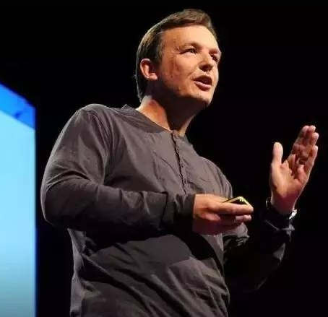
作者：克里斯*安德森，TED演讲的主持人和创作人。TED是美国一家非营利性组织，每年3月都会举行TED大会，邀请世界各行业牛人用演讲的方式来分享他们的思想。
他自己做过千万次演讲，TED里面的演讲嘉宾也几乎都受过他的指导，可以说克里斯安德森是演讲界最有话语权的人。这本书就是他把15年的指导TED演讲经验做了总结，有演讲者犯的错误，也有成功的窍门，可以说这些窍门有着很广泛的适用性。

Slide 3
请问下列哪位小伙伴，能够获得更好的职业发展？
A. 小A专业技能超强，工作勤勤恳恳，效率也不低，但就是“嘴笨”，不太会讲话，不知如何传达自己的想法。
B. 小B技能平平，工作产出虽不如小A但也不差，但就是会“说话”，会表达，知道如何把自己的想法传达到对方的脑子里。
C. 小C专业技能高超，工作产出高，效率高，还会讲话，会传达思想。

Slide 4

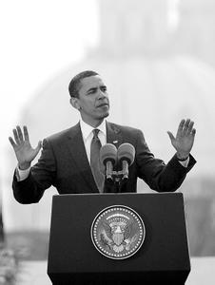
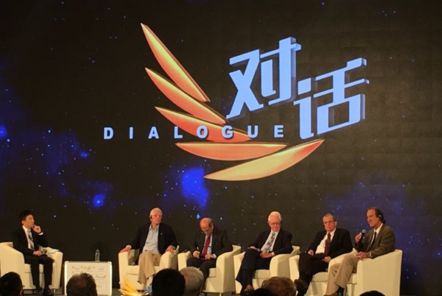
为什么要会演讲
我与演讲
演讲就是竞争力
演讲就是工具
天天在外喝酒，我们不要过了

Slide 5




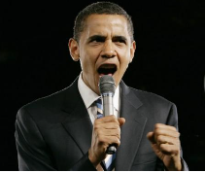
为什么要会演讲
我与讲
公司宣传
员工激励 凝聚团队
统一观点 主持会议 会议营销 经验分享
工作总结 员工培训 自我介绍 商务谈判 求婚告白

Slide 6
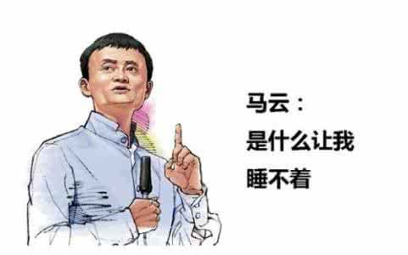
为什么要会演讲
我与演讲
是人才不一定有口才
有口才一定是人才

Slide 7
1
有内容
目录
2
有准备
3
有亮点

Slide 8
01
有内容

Slide 9
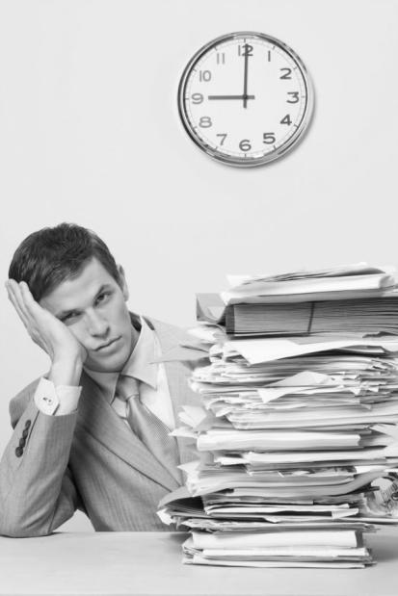
演讲的关键：你得将自己的思想提炼出来，用别人能听得懂的方式说出来。
故
事
美好想象
重要东西
说点啥呢？？？施

Slide 10
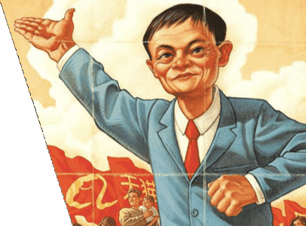
思想决定高度
演讲概念
马 云：让天下没有难做的生意
毛主席：农村包围城市
思想决定行为；行为决定结果

Slide 11
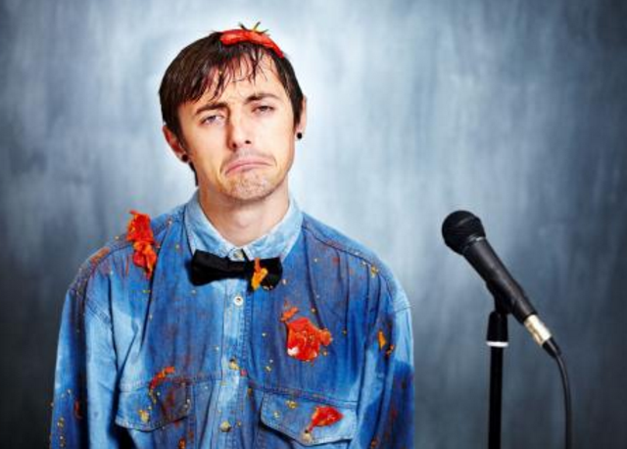
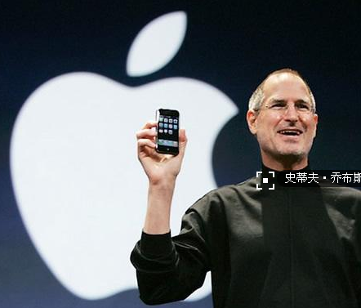
思想：任何可以改变大家对于世界认识的想法的都可以被称之为思想。舞台上所有的东西都是为思想服务的，而思想又是为听众服务的，演讲者个人在这里面一点都不重要，要从听众的角度来理解演讲。
有形式无内容
做思想的导游

Slide 12

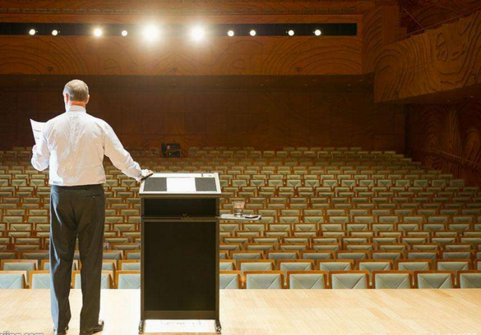
找到能够给别人启发的思想的确是不容易的，很多人就是要做演讲所以才倒逼自己进行思考，但你要相信，能分享的东西在每个人身上都是存在的。

Slide 13
02
有准备

Slide 14
人员准备
请分析你的听众特点

Slide 15
内容准备
自上而下表达：
结论先行
先总后分
1、听众只会逐句理解你表达的思想
2、他们会假定一同出现的思想在逻辑上存在某种关系
3、如果你不告诉他这种逻辑关系，读者就会自动从中寻找共同点，
将你表达的思想归类组合，以便了解各个组合的意义（本能）
4、由于听众的知识背景和理解力差别，他们做出的组合很难与你
本意相同
5、即便做出与本意一样的组合，也增加了他们听的难度和负担
后台设计

Slide 16


请记住，用听者听得懂的话来表达自己的思想哦！！！
结构引
演讲稿

Slide 17

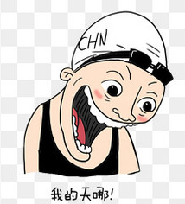


结 构
精简
一个主题
砍！砍！砍！
不要过度秀自己

Slide 18
演讲稿
观点是脊柱，论点是肋骨，论据是血肉
讲故事还是讲道理
用“清晰的逻辑”推进观点的展开
找到故事与观点的“最佳结合点”
有效触发情感反应的“例证方式”
“演绎推理”是论证非传统观点的利器

Slide 19
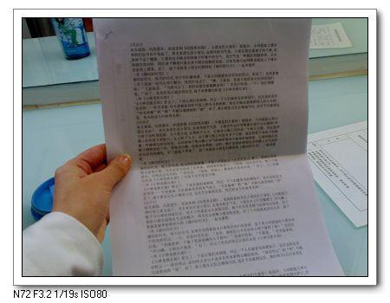
演讲稿
把每个字都写下来，然后背诵记忆演讲
利
弊
语言简练条理清晰
不太自然丢掉味道

Slide 20
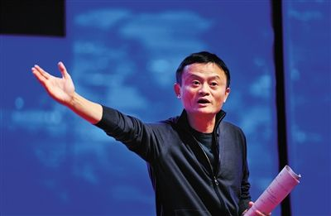
演讲稿
只列个题纲，根据题纲即兴发挥
利
弊
语言自然连接感强
容易杂乱听众绕晕

Slide 21
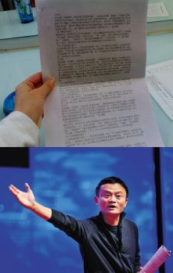
演讲稿
混合演讲：
最好的办法就是将两者相结合，先把稿子背熟了，然后像说话一样的说出来，如果说的不自然说明你练得不够，当你练到梦话里都是在说稿子的时候就差不多了。

Slide 22
善用工具
用与不用的艺术
幻灯片，并非决定演讲成败的关键
视频、吸引观众注意还是令观众分心
道具，让演讲更精彩
讲台，不要让它成为你与观众的障碍

Slide 23
其他准备
优秀的演讲重视每一个细节
在演讲台上“穿出成功”
用心练习、认真准备，你一定能摆脱恐惧
用精心准备的开场，给观众留下深刻印象
让你的演讲“病毒式传播”

Slide 24
03
有亮点

Slide 25
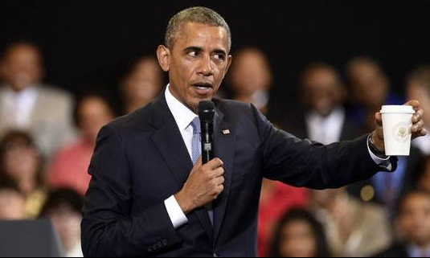
亮 点
声 音
身 体
道 具

Slide 26
声音
有高
有低
有轻
有重
有快
有慢

Slide 27
身体
身体姿态，有些动作是可以加强你演讲的表现力的，但是肢体动作不能太过夸张，不能像歌手一样在舞台上来回蹿动，站在舞台的中间，自然的说出来就是最好的。

Slide 28
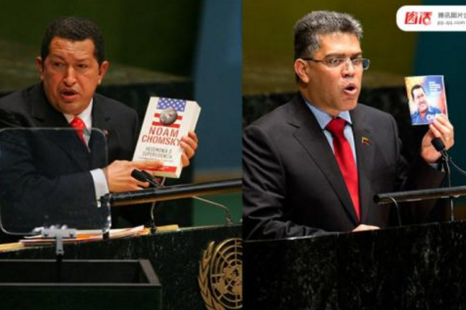
道具
道具是吸引听众的杀手锏，
能够调动听众的好奇心。

Slide 29
互动技巧
设问
疑问
8大互动技巧
引导
举手
研讨
个案
角色
游戏

Slide 30

总 结
作者总结了很多演讲的技巧，总的来说就是3个有：有内容、有准备、有亮点。但所有的技巧都是辅助，对我们来说，最最重要的就是做回自己，传递好自己的思想，这也是成功演讲的最大秘密。每一个看起来自然的演讲背后都是下过苦功夫的，在这个过程里你能够倒逼自己，想明白平时很模糊的道理，还能从中体会到全力以赴，完成一件事情的快感，经历过这些以后，你自己也会得到升华，这就是演讲的力量。

Slide 31
是时候做出改变了
18分钟,用你的演讲改变世界

